Slide 1
Создание условий для речевого развития детей в группе компенсирующей направленности (нарушение речи)

Slide 2
Цель: раскрыть особенности развивающей предметно-пространственной среды в группах компенсирующей направленности для детей с нарушениями речи.

Slide 5
Вариативность среды предполагает периодическую сменяемость игрового материала, появление новых предметов, стимулирующих ,познавательную и исследовательскую активность детей. Доступность среды предполагает: свободный доступ детей к играм, игрушкам, материалам, пособиям, обеспечивающим все основные виды детской активности; исправность и сохранность материалов и оборудования. Безопасность среды предполагает соответствие всех её элементов требованиям по обеспечению надёжности и безопасности их использования.

Slide 6
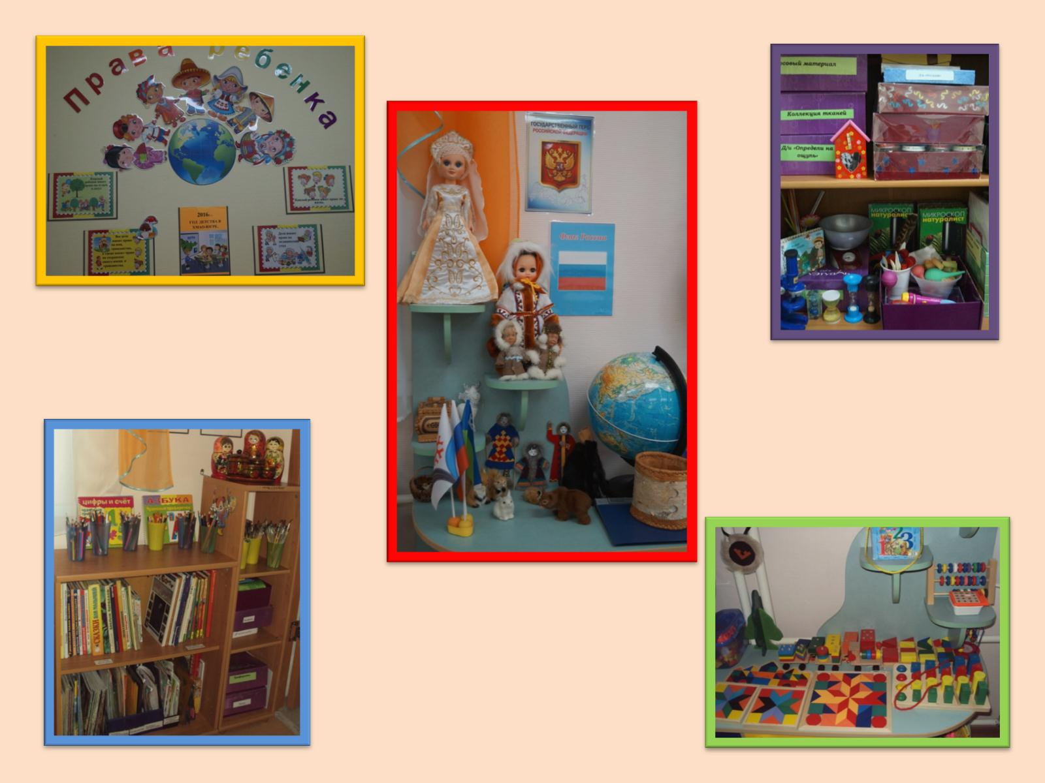

Slide 7
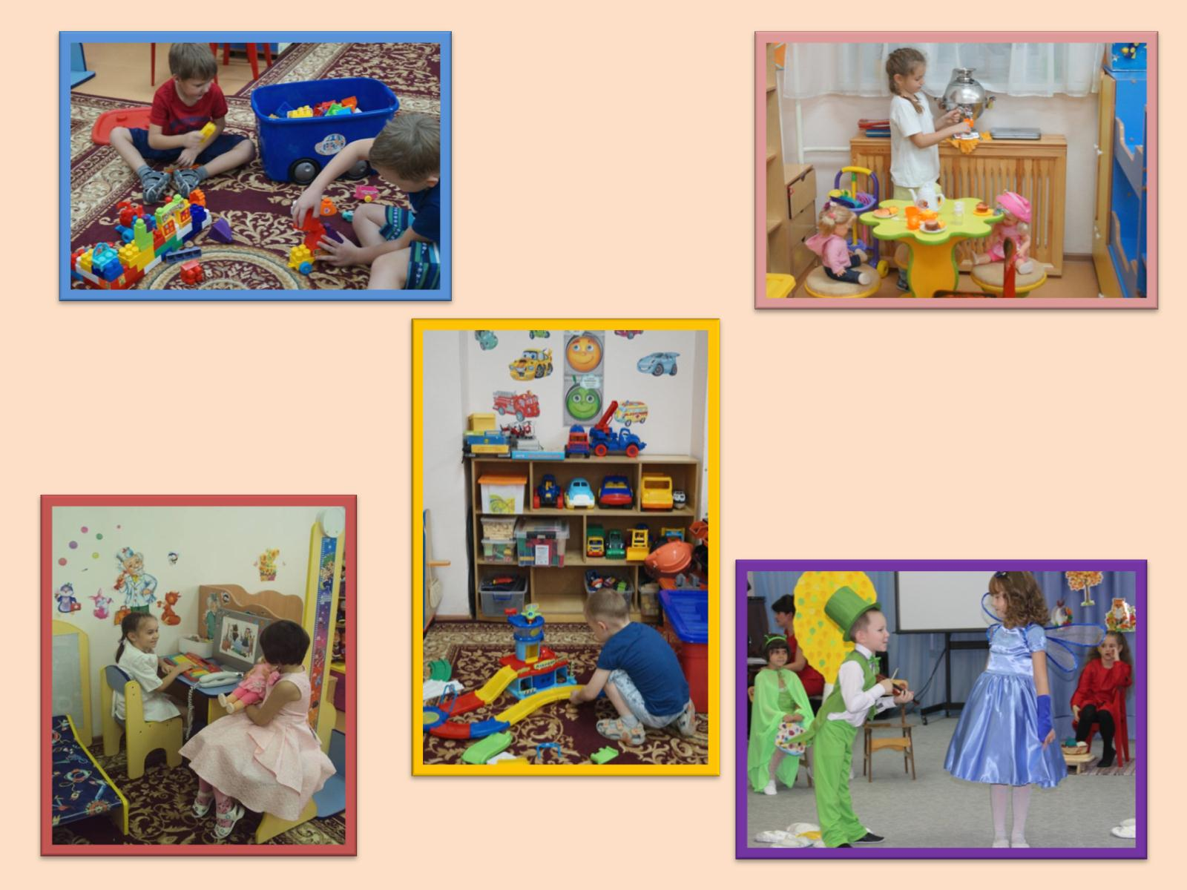

Slide 8
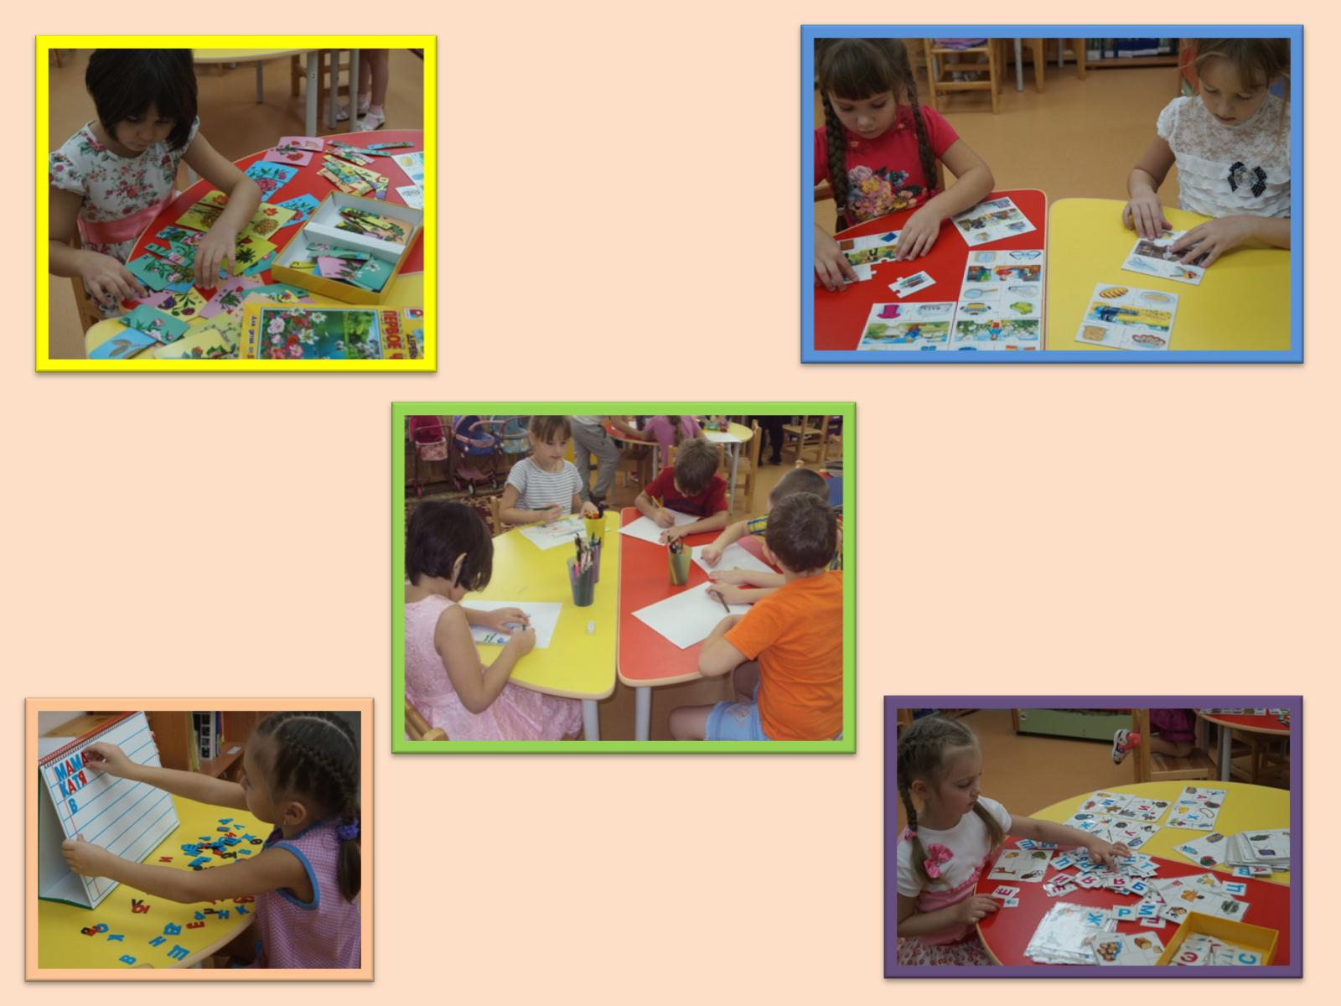

Slide 9
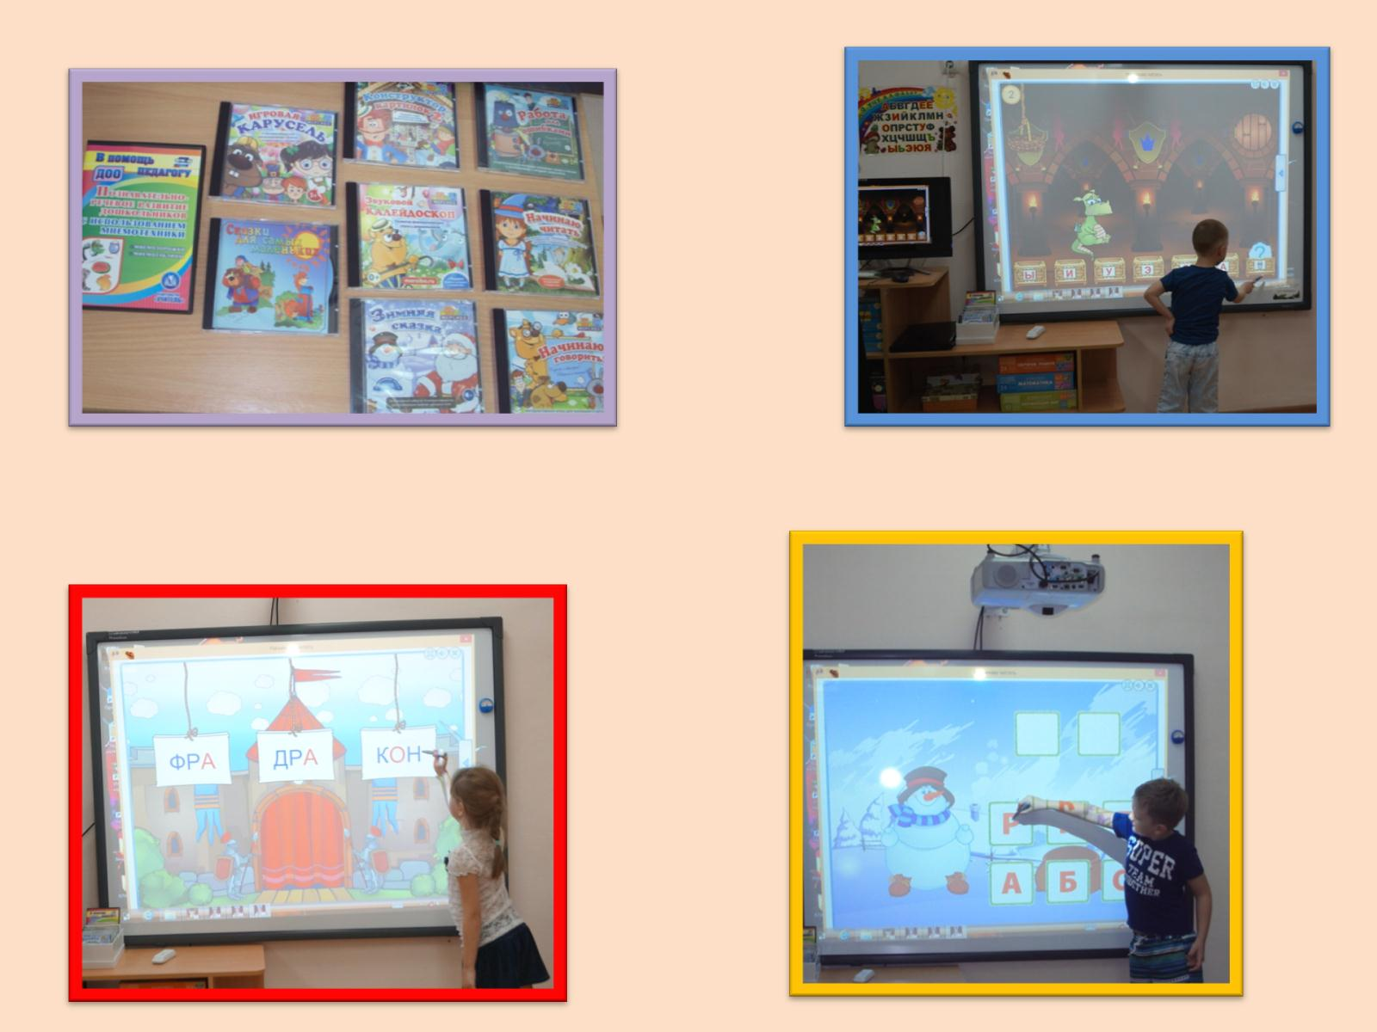

Slide 10
«Центр речевого развития» включает обязательно раздел по формированию лексико-грамматических категорий и развитию связной речи, который классифицируется на следующие зоны:

Slide 11
− зона лексического развития (муляжи, игрушки, картинки по лексическим темам, домино и лото, предметные и сюжетные картинки

Slide 14
СПАСИБО ЗА ВНИМАНИЕ!

